Slide 1
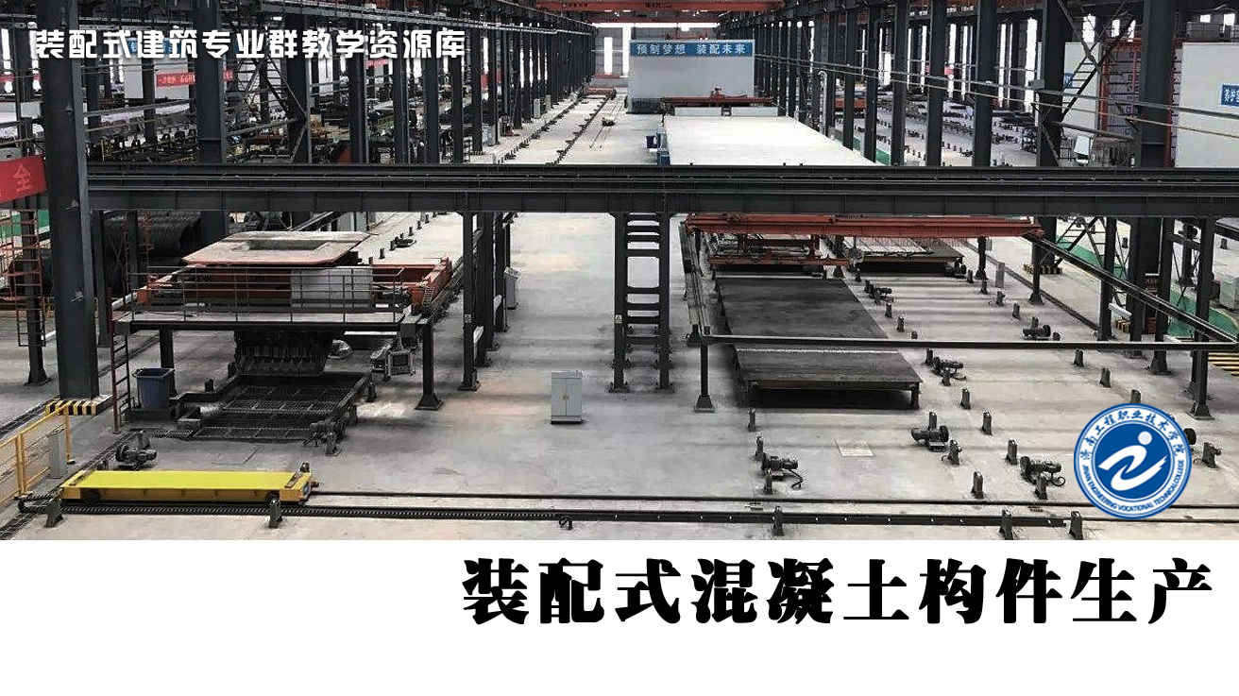

Slide 2
任务7
预制混凝土墙钢筋及预埋件施工

Slide 3
预制混凝土剪力墙钢筋及预埋件施工流程
——钢筋代换
钢筋下料
钢筋长度: 钢筋外缘之间的长度，即外包尺寸。
钢筋因弯曲或弯钩会使其长度变化，在配料中不能直接根据图纸中尺寸下料；必须了解对混凝土保护层、钢筋弯曲、弯钩等规定，再根据图中尺寸计算其下料长度。
直钢筋下料长度＝构件长度－保护层厚度＋弯钩增加长度
弯起钢筋下料长度＝直段长度＋斜段长度－弯曲调整值＋弯钩增加长度
箍筋下料长度＝箍筋周长＋箍筋调整值

Slide 4
钢筋下料
混凝土保护层厚度
混凝土表面到最外层钢筋 (包括箍筋、构造筋、分布筋等) 公称直径外边缘之间的最小距离。
混凝土保护层的最小厚度 (mm)
环境等级 | 板、墙、壳 | 梁、柱
一 | 15 | 20
二 a | 20 | 25
二 b | 25 | 35
三 a | 30 | 40
三 b | 40 | 50

Slide 5
钢筋下料
弯曲调整值
钢筋弯曲后的特点：在弯曲处内皮收缩、外皮延伸、轴线长度不变；在弯曲处形成圆弧。弯起钢筋的量度尺寸大于下料尺寸，两者之间的差值称为弯曲调整值。
钢筋弯曲量度差值
钢筋弯曲角度 | 30° | 45° | 60° | 90° | 135°
钢筋弯曲调整值 | 0.35d | 0.5d | 0.85d | 2d | 2.5d

Slide 6
钢筋下料
钢筋弯钩增加值
钢筋的弯钩形式有三种：半圆弯钩、直弯钩及斜弯钩。半圆弯钩是最常用的形式，即180°弯钩。
箍筋调整值
箍筋调整值
箍筋量度方法 | 箍筋直径（mm）
 | 4~5 | 6 | 8 | 10~12
量外包尺寸 | 40 | 50 | 60 | 70

Slide 7
钢筋代换
当施工中遇到钢筋品种或规格与设计要求不符时，应在办理设计变更文件，征得设计单位同意后，可进行钢筋代换。
等强度代换方法
当构件配筋受强度控制时，可按代换前后强度相等的原则代换。
即
n₂——代换钢筋根数；
n₁——原设计钢筋根数；
d₂——代换钢筋直径；
d₁——原设计钢筋直径；

Slide 8
钢筋代换
等面积代换法
当构件按最小配筋率配筋时，可按代换前后面积相等的原则进行代换。
即
n₂——代换钢筋根数；
n₁——原设计钢筋根数；
d₂——代换钢筋直径；
d₁——原设计钢筋直径；

